Slide 1
স্বাগতম

Slide 2
পরিচিতি
মো: মাসুদ রানা
ট্রেড ইন্সট্রাক্টর(ইলেক)
কদমতলী হাসান পাবলিক উচ্চ বিদ্যালয়,ঘাটাইল,টাঙ্গাইল
শ্রেণি: দশম
বিষয়:-জে.ইলেক ওয়ার্কস-2(১ম)
পিরিয়ড:-২য়
সময়:৫০মিনিট
তারিখ:00/00/20
Mobail:-017176577942, shamul2006@gmail.com

Slide 3
এখানে কি ঘঠে ?
এবং কেন ঘঠে?
কারন শক্তি, এই শক্তিটি পাচ্ছে
জ্বালানী থেকে,জ্বালানী
ইঞ্জিনে যান্ত্রিক শক্তিকে
তাপ শক্তিতে রুপান্তর করে
গাড়ীটিকে চলতে সাহায্য করে

Slide 4
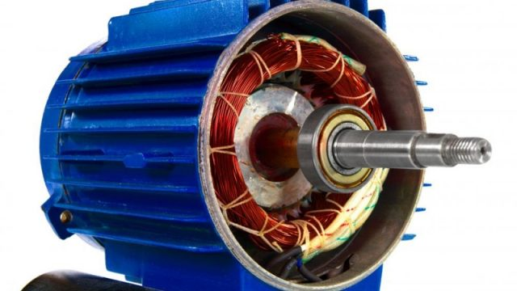
ছবিতে

Slide 5
এখানে আমরা কিসের ছবি দেখতে পারছি…..?
মোটর

Slide 6
আজকের পাঠ
তিন ফেজ ইন্ডাকশন মোটর
( স্কুইরেল কেজ ইন্ডাকশন মোটর)

Slide 7
শিখনফল
1| ইন্ডাকশন মোটর কি তা জানতে পারবে।
2| ইন্ডাকশন মোটরের বিভিন্ন অংশ গুলো সর্ম্পক জানতে পারবে|
3| ইন্ডাকশন কিভাবে কাজ করে তা বর্ণনা করতে পারবে।

Slide 8
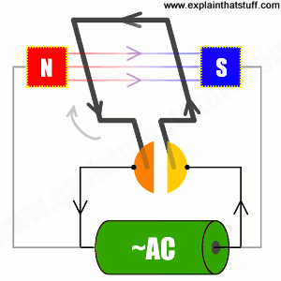
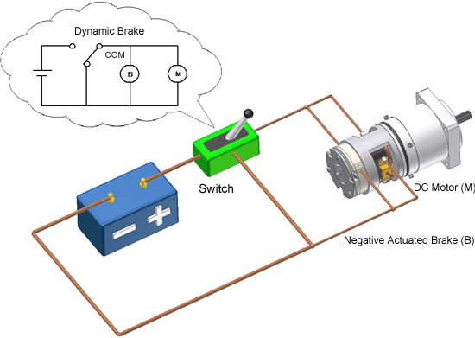
আর্মেচার
on
oFF
এখানে এসি বিদ্যুৎ(চুম্বক ক্ষেত্রে) দেওয়া ফলে আর্মেচার দুই মেরু্র (চুম্বক) মধ্যে
সুষম গতিবেগে ঘুরছে ফলে চুম্বক দিক পরির্বতন হচ্ছে ,এর ফলে আর্মেচার দিকও পরির্বতন হচ্ছে ফলে মোটর সুষম গতিবেগে ঘুরছে। এভাবেই মোটর ঘুরে।

Slide 9
একক কাজ
সিনক্রোনাস স্পীড কী ?

Slide 10
উত্তর:-থ্রি ফেজ ইন্ডাকশন মোটর ঘুরন্ত চুম্বক ক্ষেত্র যে গতিতে ঘুরে তাকে সূষম গতিবেগ বা সিনক্রোনাস স্পীড বলে।সিনক্রোনাস স্পীড Ns$=\frac{120}{f}$

Slide 11
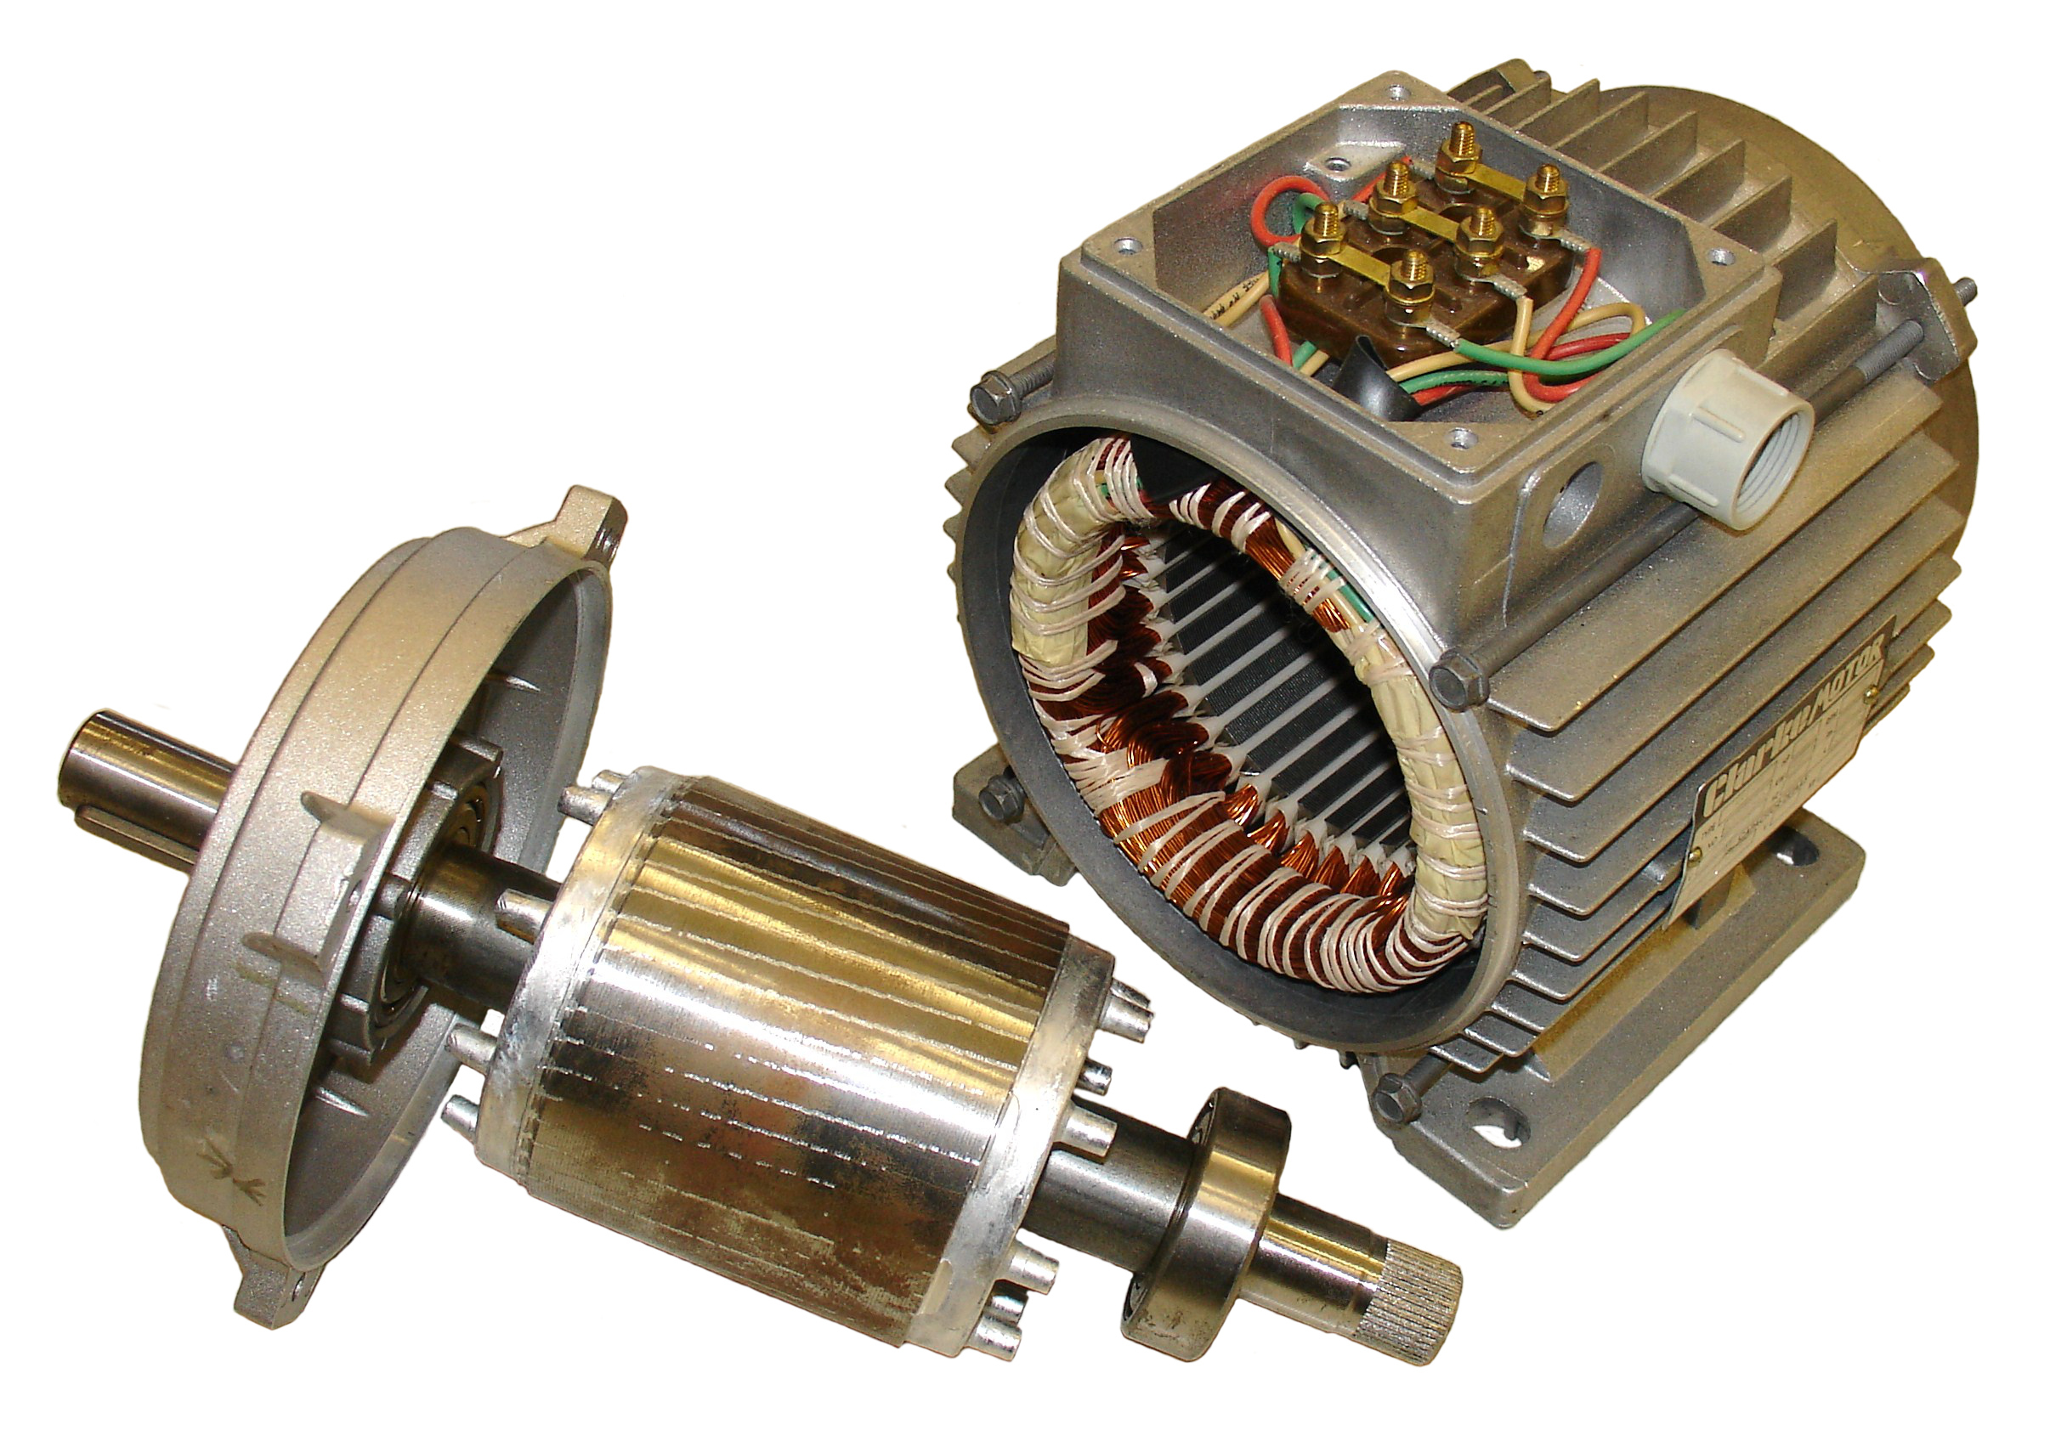
ছবিতে দেখি
স্টেটর ফ্রেম
টার্মিনাল বক্স
আর্মেচার ওয়াইন্ডিং
আর্মেচার
মাউন্টিং স্ক্রু
রোটর শ্যাফট
নেইম প্লেট
মাউটিং কিট বা বেড প্লেট
সাইট কভার/পার্শ ঢাবনা
রোটর
বিয়ারিং

Slide 12
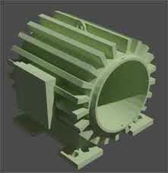
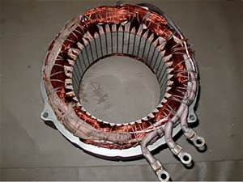
মোটরের বিভিন্ন অংশের বর্ণনা:
স্টেটরফ্রেম: এটি ঢালাই লোহা বা ইস্পাতের তৈরী। এটি সমগ্র মেশিনের বহি আবরন। এর প্রধান দু‘টি কাজ একটি পোল ও বিয়ারিং হাউজকে ধরে রাখে অপরটি পোলের চৌম্বক প্রবাহের পথ তৈরী করে দেয়া।
আর্মেচার ওয়াইন্ডিং: আর্মেচার ওয়াইন্ডিংকে মোটরের প্রান হিসাবে ধরা হয় । আর্মেচার ওয়াইন্ডিং সুপার এনামেল তার কপার ওয়্যার দ্বারা তৈরী করা। হয়। আর্মেচার ওয়াইন্ডিং ছাড়া মোটর কল্পনা করা যায় না

Slide 13
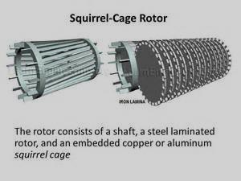
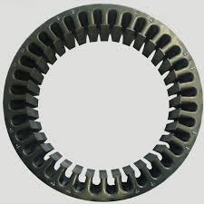
3।আর্মেচার কোর: আর্মেচার গোলঅকার ইস্পাত শীট দ্বারা তৈরী করা হয়। এ শীটগুলো সাধারণত .04 মি:মি: হতে 0.5 মি:মি: পুরু হয় এবং ইনসুলেশন দেয়া থাকে।
স্কুইরেল কেজ রোটর:- স্কুইরেল কেজ রোটর রোটর উন্নতমানের লেমিলেটিড আয়রন দ্বারা তৈরী। এই রোটর শ্যাফটের সাথে মজবুদভাবে লাগানো থাকে। কোরে লম্বালম্বিভাবে স্লট বা খাঁজ কাটা থাকে যেখানে মোটা কপারের বার স্থাপন করা হয় এবং রারের প্রান্তসমূহ উভয় দিকে কপারের রিং দ্বারা শর্ট করা থাকে। এটা দেখতে অনেকটাই কাঠবিড়ালের খাঁচার মতো। তাই একে স্কুইরেল কেজ রোটর বলা হয়।

Slide 14
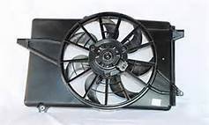
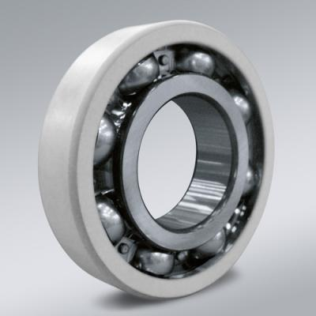
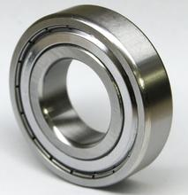
কুলিং ফ্যান:-মোটরকে ঠান্ডা রাখার জন্য যে ফ্যান ব্যবহার করা হয় তাকেই কুলিং ফ্যান বলে । বড় মোটরের কুলিং ফ্যানগুলো ঢালাই লোহার তৈরী এবংছোট মোটরের ক্ষেত্রে তা প্লাষ্টিকের হয়ে থাকে।
বিয়ারিং:-বিয়ারিংয়ের এক অংশ এন্ড শীল্ডের সাথে স্থির এবংঅপর অংশ রোটরের সাথে আটকানো অবস্থায় ঘুরতে থাকে ।একে স্টেটরের অন্তভুক্ত।

Slide 15
জোড়ায় কাজ
ইন্ডাকশন মোটরের রোটর এবং স্টেটরের কাজ বর্ণনা কর।

Slide 16
দলীয় কাজ
ইন্ডাকশন মোটর কিভাবে কাজ করে তা বর্ণনা কর।

Slide 17
মূল্যায়ন
১) সিনক্রোনাস স্পীডের সুত্রটি কি?
ক. ${ N}_{s}\frac{120}{f}$
খ. $N_{s}\frac{120}{2f}$
খ. $\frac{N}{f}=120$
খ. $2f=N120$
২) তিন ফেজ ইন্ডাকশন মোটরের কত প্রকার ?
ক) ২ প্রকার
খ) 3 প্রকার
গ) 4 প্রকার
ঘ) 5 প্রকার
৩) কোন ধরনের মোটরের রোটর কাঠ বিড়ালের খাচাঁর মতো দেখায় ?
ক.স্লিপ রিংইন্ডাকশন মোটর
খ. স্কুইরেল কেজ ইন্ডাকশন মোটর
গ. ডাবল স্কুইরেল ইন্ডাকশন মোটর

Slide 18
বাড়ীর কাজ
ইন্ডাকশন মোটর গঠন বর্ণনা কর।

Slide 19
শুভকামনা

